Slide 1
과목_학년학기_단원 | suh_p_0401_04
차시명 | 08 창의 놀이터(같은 숫자를 만들어 봐)
파일명 | suh_p_0401_04_0008
검토 | 담당
수학팀 | 김윤희
문서 HISTORY
번호 | 버전 | 문서 작성일 | 내용 비고 | 작성자 (내선번호) | 검토자
1 | V 1.0 | 2022.02.15 | 문서 발생 | 김예인
2 | V 1.0 | 2022.02.23 | 1차 검수 |  | 김윤희
3 | V 2.0 | 2022.02.28 | 2차 검수 |  | 김예림
4 | V 3.0 | 2022.03.02 | 문서 수정 | 김윤희
5
6
7
8
9
10
11

Slide 2
학습 단계 | 자료명 |  | 프레임 수 | 교과서 정보 | 파일명 | 자료 형태
도입 | 애니 | [도입 애니메이션] 같은 숫자를 만들어 봐 | 1 | 수학 102~103쪽 | suh_p_0401_04_0008_101_1.html | Html5(애니)
도입 | 학습 목표 | 이번 시간에 배울 내용 | 1 |  | suh_p_0401_04_0008_102_1.html | Html5
전개 | 창의 놀이터 | [활동 1] 도형 조각을 이용하여 숫자 만들기 | 1 | 수학 102~103쪽 | suh_p_0401_04_0008_201_1.html | Html5
정리 | 차시 예고 | 다음 시간에 배울 내용 | 1 |  | suh_p_0401_04_0008_301_1.html | Html5
총 프레임 수 |  |  | 5

Slide 3
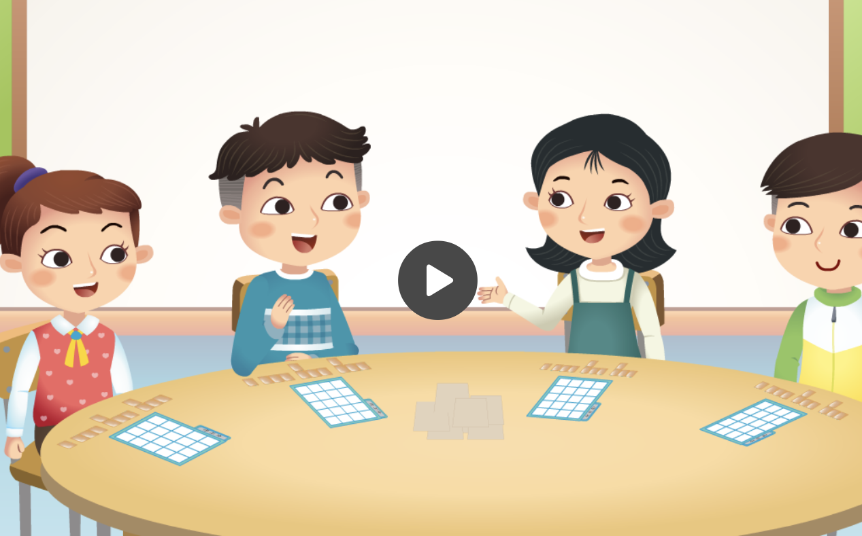

4-1
4. 평면도형의 이동
suh_p_0401_04_0008_101_1
8 창의 놀이터(같은 숫자를 만들어 봐)
Θ Description & Function
[애니 DVD 개발물]
수학(박) 4-1 지도서\app\resource\contents\lesson04\ops\lesson04\video
[애니 게이트 참고 화면]
같은 숫자를 만들어 봐
애니 파일명 | mm_41_4_07_01_01_ani.mp4

Slide 4
4-1
4. 평면도형의 이동
suh_p_0401_04_0008_102_1
8 창의 놀이터(같은 숫자를 만들어 봐)
Θ Description & Function
#1
[이번 시간에 배울 내용]
1
이번 시간에는 무엇을 배울까요?
평면도형의 이동을 이용하여 숫자를 만들 수 있습니다.

Slide 5

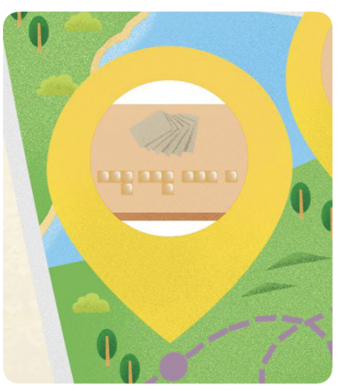




4-1
4. 평면도형의 이동
suh_p_0401_04_0008_201_1
8 창의 놀이터(같은 숫자를 만들어 봐)
Θ Description & Function
도형 조각을 이용하여 숫자를 만들어 봅시다.
하단 이너탭 (이후 공통)
그림은 두 가지 경로 중 편집하기 쉬운 것으로 넣어주세요. (이후 공통)
꾸러미 9
그림
물음 +
2~4명이 모둠을 만들어 각자 도형 조각과 숫자판을 자기 앞에 놓고, 수 카드 10장을 잘 섞어서 가운데에 뒤집어 놓습니다.
#2
#1
삽화 파일명 | bg_0001.png 수학(박) 4-1 지도서\app\resource\contents\lesson04\ops\lesson04\images\mm_41_4_07_01_02
삽화 파일명 | SA41412.psd 수학 4-1_이미지원본\교과서\080105초수학교과서4-1-4\Links

Slide 6
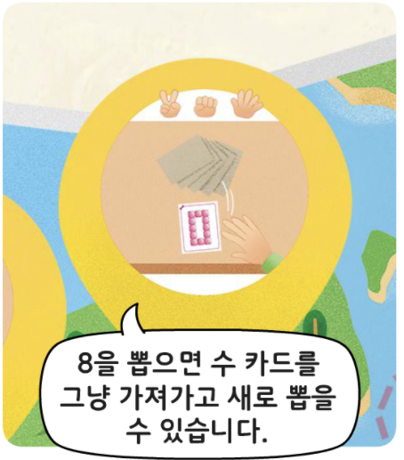

4-1
4. 평면도형의 이동
suh_p_0401_04_0008_201_1
8 창의 놀이터(같은 숫자를 만들어 봐)
Θ Description & Function
도형 조각을 이용하여 숫자를 만들어 봅시다.
꾸러미 9
그림
물음 +
순서를 정하여 수 카드를 한 장 뽑아서 숫자가 보이도록 바닥에 내려놓습니다.
8을 뽑으면 수 카드를 그냥 가져가고 새로 뽑을 수 있습니다.
삽화 파일명 | bg_0002.png 수학(박) 4-1 지도서\app\resource\contents\lesson04\ops\lesson04\images\mm_41_4_07_01_02
삽화 파일명 | SA41412.psd 수학 4-1_이미지원본\교과서\080105초수학교과서4-1-4\Links

Slide 7
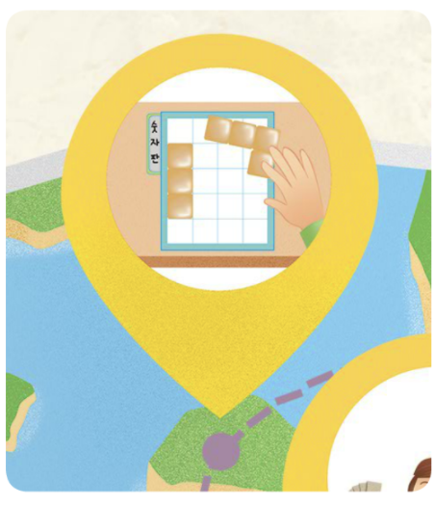

4-1
4. 평면도형의 이동
suh_p_0401_04_0008_201_1
8 창의 놀이터(같은 숫자를 만들어 봐)
Θ Description & Function
도형 조각을 이용하여 숫자를 만들어 봅시다.
하단 이너탭 (이후 공통)
꾸러미 9
그림
물음 +
내려놓은 수 카드를 보고 도형 조각을 이용하여 숫자판 위에 같은 숫자 모양을 만듭니다.
삽화 파일명 | bg_0003.png 수학(박) 4-1 지도서\app\resource\contents\lesson04\ops\lesson04\images\mm_41_4_07_01_02
삽화 파일명 | SA41412.psd 수학 4-1_이미지원본\교과서\080105초수학교과서4-1-4\Links

Slide 8
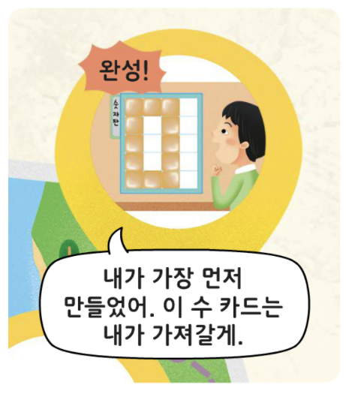

4-1
4. 평면도형의 이동
suh_p_0401_04_0008_201_1
8 창의 놀이터(같은 숫자를 만들어 봐)
Θ Description & Function
도형 조각을 이용하여 숫자를 만들어 봅시다.
하단 이너탭 (이후 공통)
꾸러미 9
그림
물음 +
완성!
가장 먼저 숫자를 만든 친구가 수 카드를 가져갑니다.
내가 가장 먼저 만들었어. 이 수 카드는
내가 가져갈게.
삽화 파일명 | bg_0004.png 수학(박) 4-1 지도서\app\resource\contents\lesson04\ops\lesson04\images\mm_41_4_07_01_02
삽화 파일명 | SA41412.psd 수학 4-1_이미지원본\교과서\080105초수학교과서4-1-4\Links

Slide 9
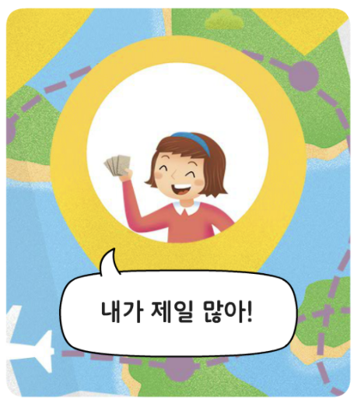

4-1
4. 평면도형의 이동
suh_p_0401_04_0008_201_1
8 창의 놀이터(같은 숫자를 만들어 봐)
Θ Description & Function
도형 조각을 이용하여 숫자를 만들어 봅시다.
하단 이너탭 (이후 공통)
꾸러미 9
그림
물음 +
수 카드가 모두 없어질 때까지 놀이를 계속하고 가장 많은 수 카드를 가진 친구가 이깁니다.
내가 제일 많아!
삽화 파일명 | bg_0005.png 수학(박) 4-1 지도서\app\resource\contents\lesson04\ops\lesson04\images\mm_41_4_07_01_02
삽화 파일명 | SA41412.psd 수학 4-1_이미지원본\교과서\080105초수학교과서4-1-4\Links

Slide 10


4-1
4. 평면도형의 이동
suh_p_0401_04_0008_201_1
8 창의 놀이터(같은 숫자를 만들어 봐)
Θ Description & Function
도형 조각을 이용하여 숫자를 만들어 봅시다.
답 칸 클릭하면 답 공개. 정답 확인 버튼은 정답 가리기로 토글 됨.
꾸러미 9
그림
물음 +
도형 조각으로 숫자 모양을 어떻게 만들 수 있는지 이야기해 보세요.
도형 조각을 밀고, 뒤집고, 돌려서 숫자 모양을 만들 수 있습니다.
#1

Slide 11

4-1
4. 평면도형의 이동
suh_p_0401_04_0008_301_1
8 창의 놀이터(같은 숫자를 만들어 봐)
Θ Description & Function
#1
[다음 시간에 배울 내용]
1
다음 시간에는 무엇을 배울까요?
융합 연구소 (내 방 꾸미기)
104~105쪽

